Slide 1
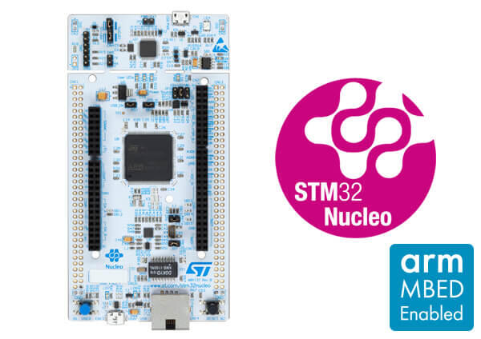
STM32 세미나
1주차
20201060 이언호
01/20

Slide 2
00. 툴 설치 및 사용방법
01. ARM, Cortex
02. 제품 스펙
03. STM32 I/O 레지스터
CONTENTS
04. HAL_GPIO_Write,ReadPin 분석
05. 회로도
06. 문제 및 구동영상

Slide 3
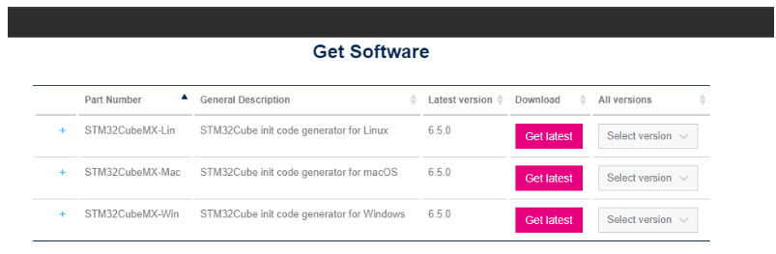
00.
툴 설치및 사용방법
1.STM32 CubeMX설치
CubeMX란?
Mcu와 관련된 셋팅을 GUI 환경에서 하고 세팅된 내용을 바탕으로 SW Code를 자동으로 만들어주는 툴
Ex) clock설정, gpio설정, Uart설정

Slide 4
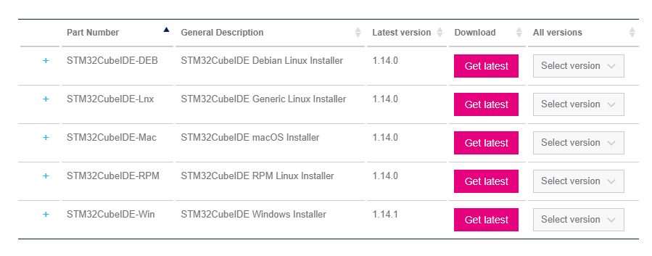
00.
툴 설치및 사용방법
2.STM32 CubeIDE설치
CubeIDE란?
STM사에서 제공하는 STM32용 무료 툴로 코드의 생성, 컴파일, 디버깅까지 지원하는 통합 개발 환경

Slide 5
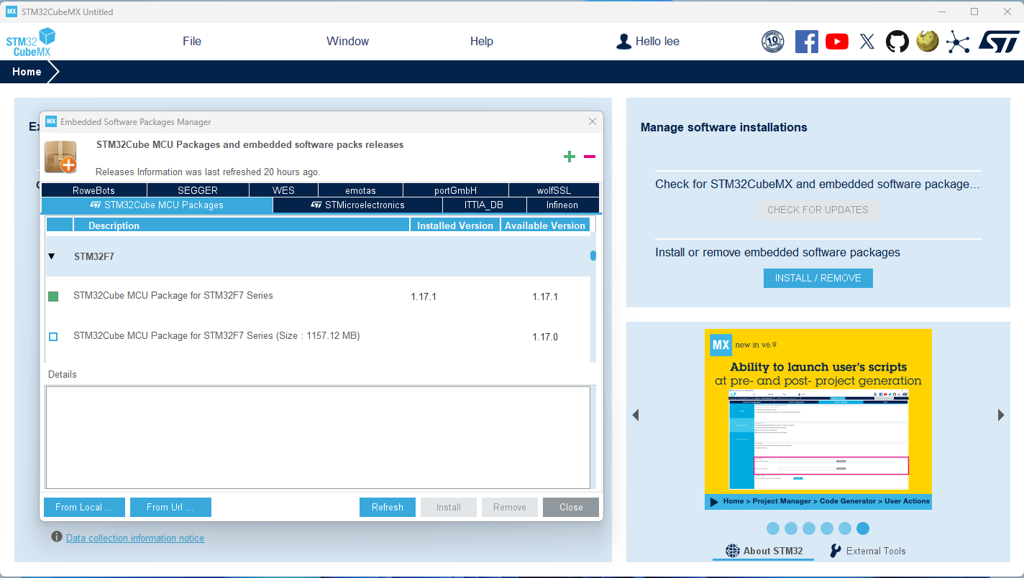
00.
툴 설치및 사용방법
3. 소프트웨어팩 다운로드
1. CubeMX에서 로그인
2. 클릭
3. 설치

Slide 6
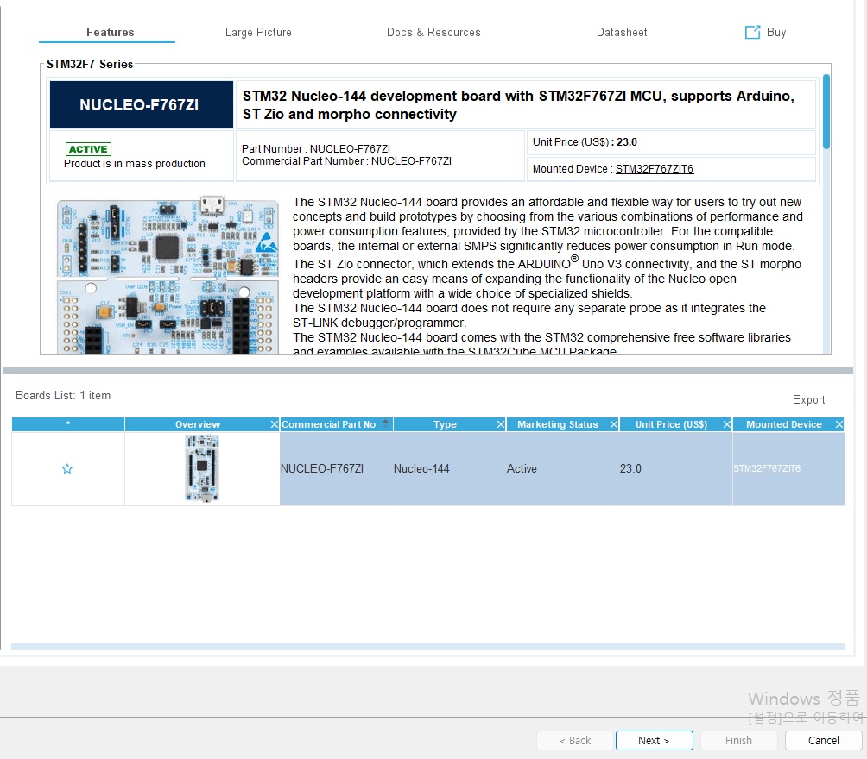
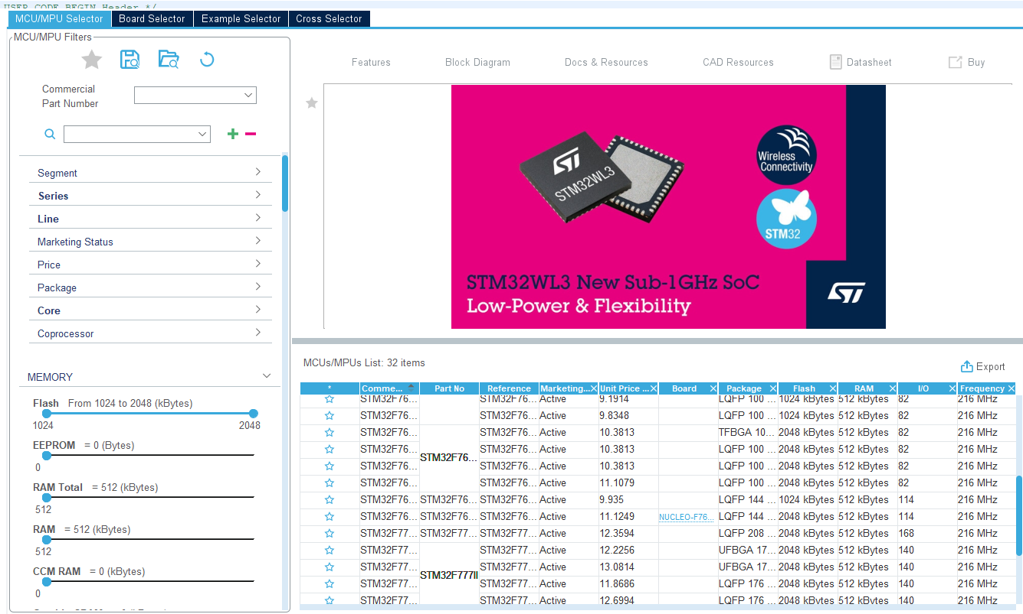
00.
툴 설치및 사용방법
4. 프로젝트 생성
STM32 Project를 생성한후
1. 제품에 맞는 스펙설정
2. 클릭
3. 클릭후 파일명 작성 및 생성

Slide 7
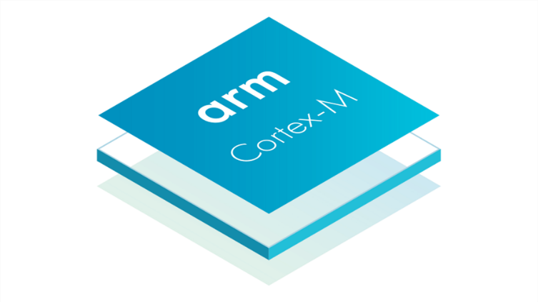
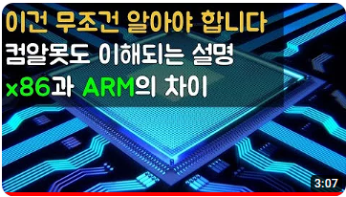

01.
ARM,Cortex
ARM
우리가 사용하는 보드는 ARM Cortex-M7을 사용함
임베디드시스템에 많이 사용되는 RISC(축소명령어 집합 컴퓨터) 프로세서
크키가 작고 저전력으로 사용하도록 설계하여 ARM cpu는 모바일시장 및 싱글보드 컴퓨터에서 강세를 보임
과거 마이크로컨트롤러 에서는 8051이나 avr을 많이 사용하였음
x86 과 ARM 의 차이는? - 컴알못도 3분만에 이해 시켜드립니다 (youtube.com)
애플 때문에 인텔 AMD 가 생존위협 받는 이유 - 컴알못도 5분내에 이해 (youtube.com)

Slide 8
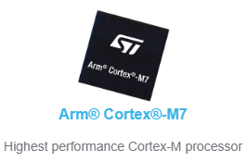

01.
ARM,Cortex
Cortex
ARM 프로세서의 제품군으로서 Cortex-A, Cortex-R, Cortex-M 3종류로 나뉘게 됨
Cortex-A: 어플리케이션 프로세서, 가장 고성능이며 주로 스마트폰과 같은 모바일 기기의 응용프로세서로 이용
Cortex-R: 실시간 프로세서, 고성능의 Real-time 임베디드 시스템용 프로세서로 개발됨.
주로 연구용이나 군사용에 사용됨
Cortex-M: 마이크로컨트롤러 프로세서, 높은 에너지 효율성을 가지도록 설계가 되어있고
마이크로컨트롤러와 임베디드 시스템 시장에서 인기가 많음

Slide 9
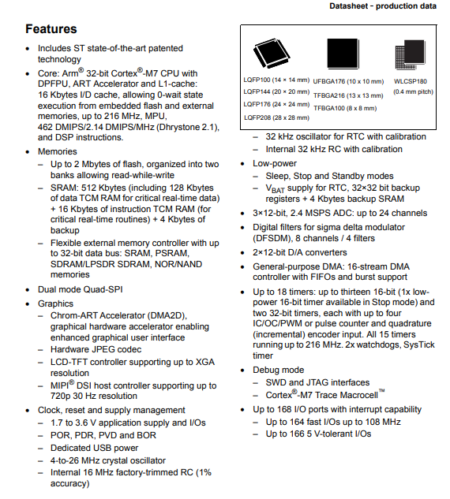
02.
제품스펙

Slide 10

영역 | 특징1 | 특징2
core | Arm Cortex-M7 | 216Mhz에서 동작
memories | 512Kbytes SRAM
voltage | 1.7~3.6v
ADC | 3*12-bit
DAC | 2*12-bit
I/O | 216개
Timer | 22*16-bit 2*32-bit
02.
제품스펙
Communication device | 4*I2C 6*SPI 4*USART 4*UART 3*CAN 2*SDMMC Ethernet,Carmera | 총25개

Slide 11
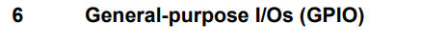
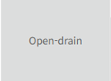
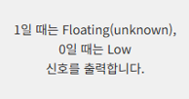
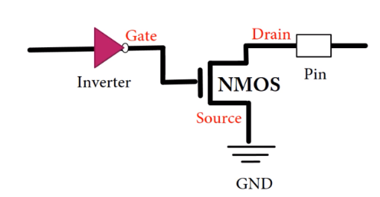
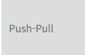
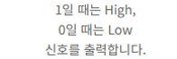
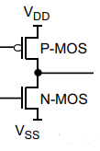





03.
STM32 I/O 레지스터
1.GPIO

Slide 12
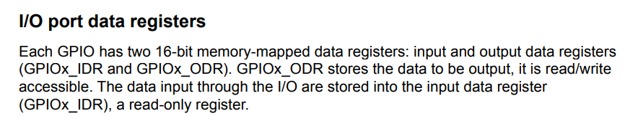
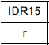
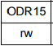




















03.
STM32 I/O 레지스터
Raed only
Raed and Write

Slide 13
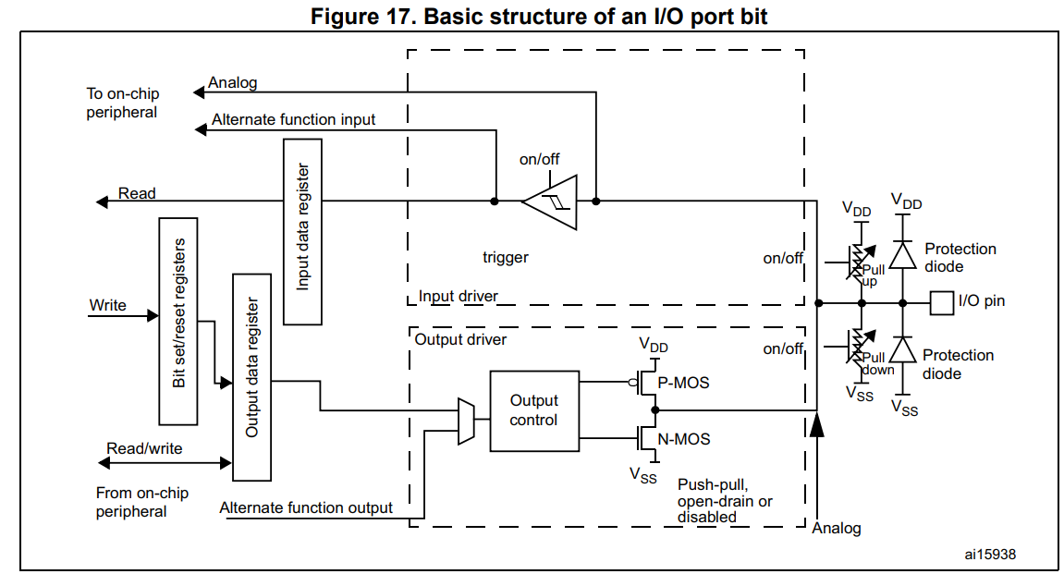

03.
STM32 I/O 레지스터
IDR을
이용하여 해당핀의 값을 읽을수 있음
3.
BSRR에 값을쓰면
ORD을 통해 값이 쓰여짐
4.
6.
2.
5.
칩내부의 주변기기
들로부터 현재 출력값을
읽고 변경이 가능함
Mux를 이용하여
GPIO,AFIO를 선택하여
사용할 수 있음
1.
AFIO라고도 하며
핀을 다른용도로 사용하고 싶을때 사용함
Output control에서
Push-pull,open-derain 모드를 설정할수 있으며
컨트롤러의 값에 따라 출력값이 달라짐

Slide 14
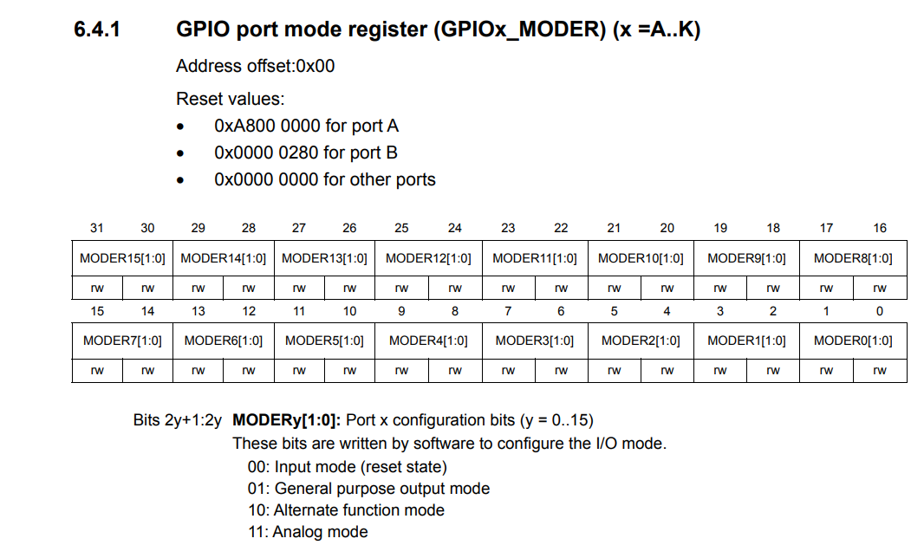
03.
STM32 I/O 레지스터
2.GPIO 입출력모드 설정 레지스터

Slide 15
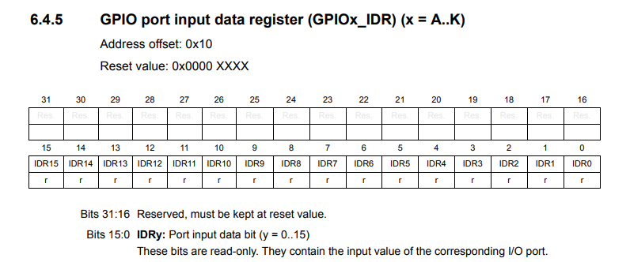
03.
STM32 I/O 레지스터
3.GPIO 입력데이터 설정 레지스터

Slide 16
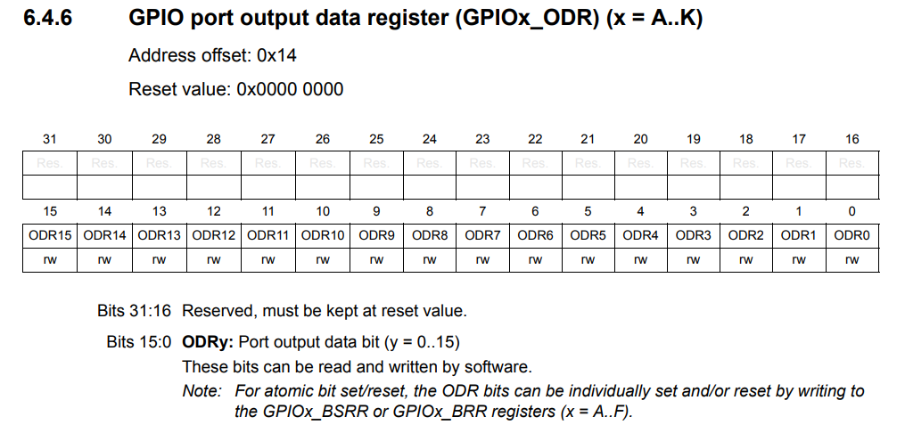
03.
STM32 I/O 레지스터
4.GPIO 출력데이터 설정 레지스터

Slide 17
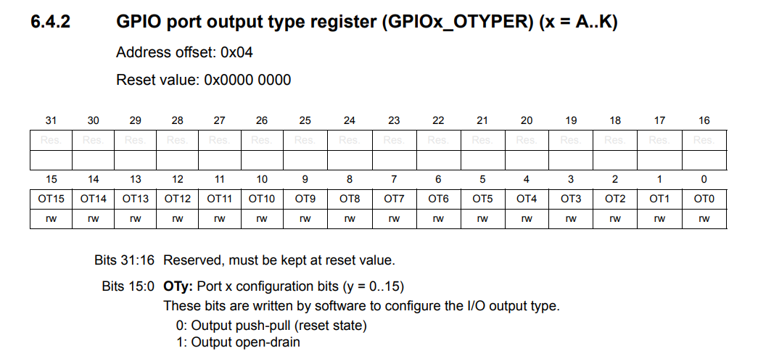
03.
STM32 I/O 레지스터
5.GPIO 출력방법 설정 레지스터

Slide 18
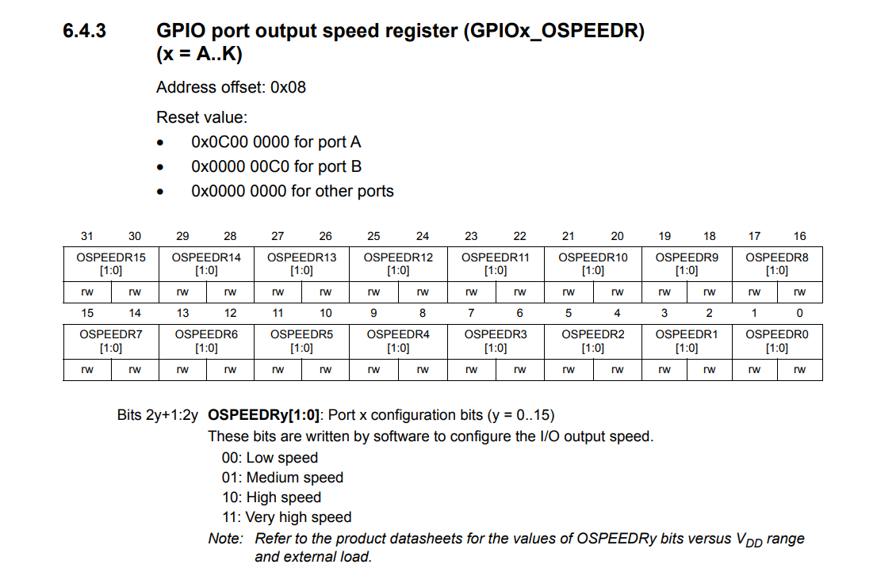
03.
STM32 I/O 레지스터
6.GPIO 출력스피드 설정 레지스터

Slide 19
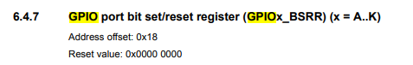
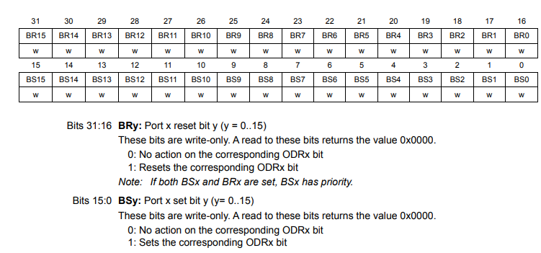
03.
STM32 I/O 레지스터
7.GPIO SET-RESET 설정 레지스터

Slide 20
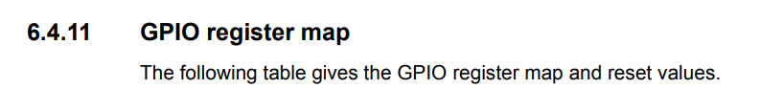
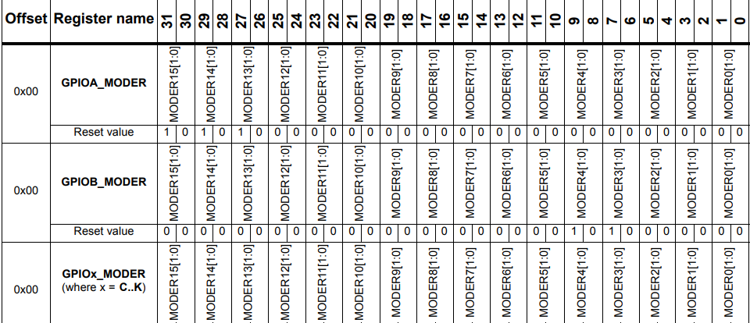
03.
STM32 I/O 레지스터
8.GPIO 레지스터 맵

Slide 21
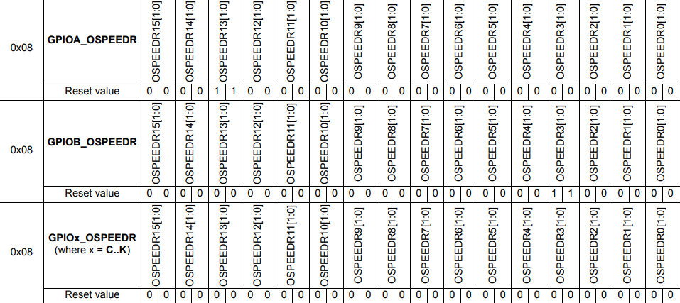
03.
STM32 I/O 레지스터

Slide 22
03.
STM32 I/O 레지스터

Slide 23
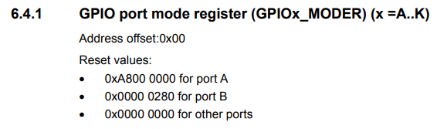
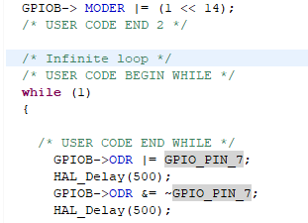
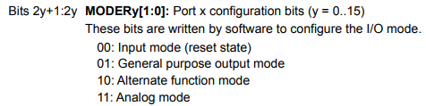
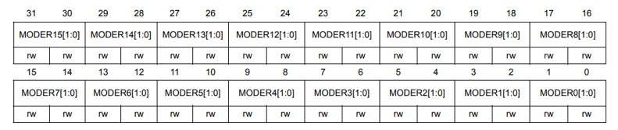



GPIOB-> MODER |= (1 << 14) 분석
03.
STM32 I/O 레지스터
레지스터에 접근하여 LED 제어하기
0
1
MODER 레지스터 B포트 초기 데이터값
0x0000 0280= 0000 0000 0000 0000
0000 0010 0100 0000
1<<14= 0000 0000 0000 0000
0100 0000 0000 0000
두개를 |= 비트연산할 경우 7번핀이 출력모드로 설정

Slide 24
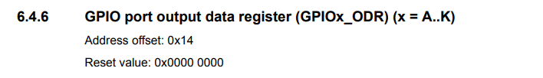

03.
STM32 I/O 레지스터
GPIOB->ODR |= GPIO_PIN_7;
GPIOB->ODR &= ~GPIO_PIN_7; 분석
레지스터에 접근하여 LED 제어하기
ODR 레지스터 초기 데이터값
0x0000 0000= 0000 0000 0000 0000
0000 0000 0000 0000
GPIO_PIN_7은 0X0080의 값을 갖는다
0X0080= 0000 0000 0000 0000
0000 0000 0100 0000
두개를 |= 비트연산할 경우 7번핀 비트자리가 1로 설정되어 LED켜짐
이와 유사하게 &= ~비트연산을 이용하여 끌수도 있음

Slide 25
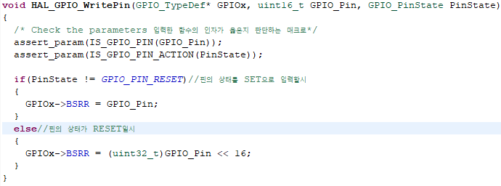
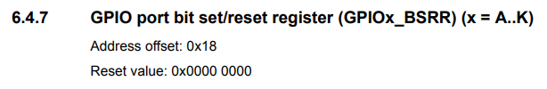

04.
HAL_GPIO_WritePin 분석

Slide 26
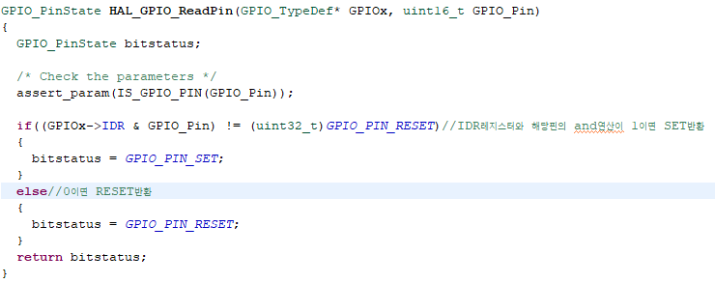
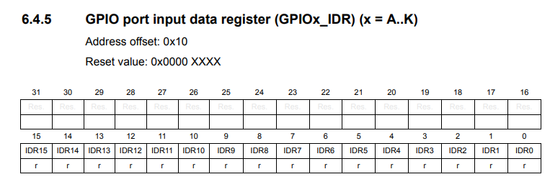
04.
HAL_GPIO_ReadPin 분석

Slide 27
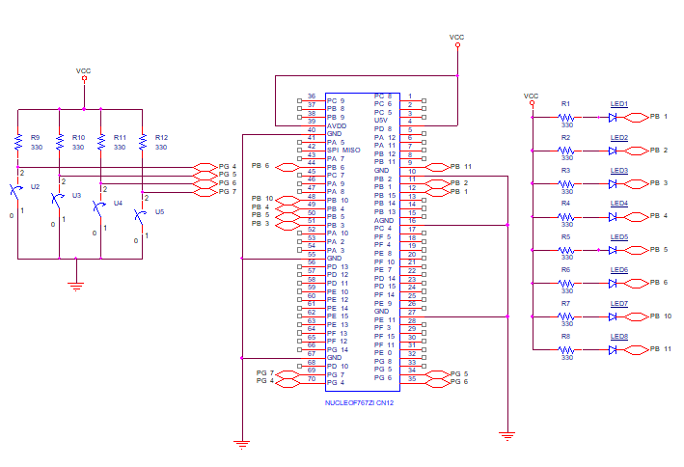
05.
회로도

Slide 28
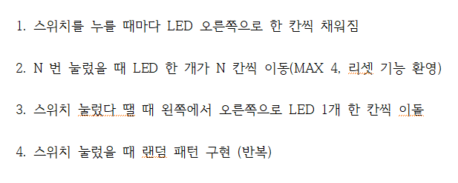
06.
문제 및 구동영상
문제
<누르고 있을땐 자신이 구상한 패턴이 반복되고 뗏을때는 멈춤>

Slide 29
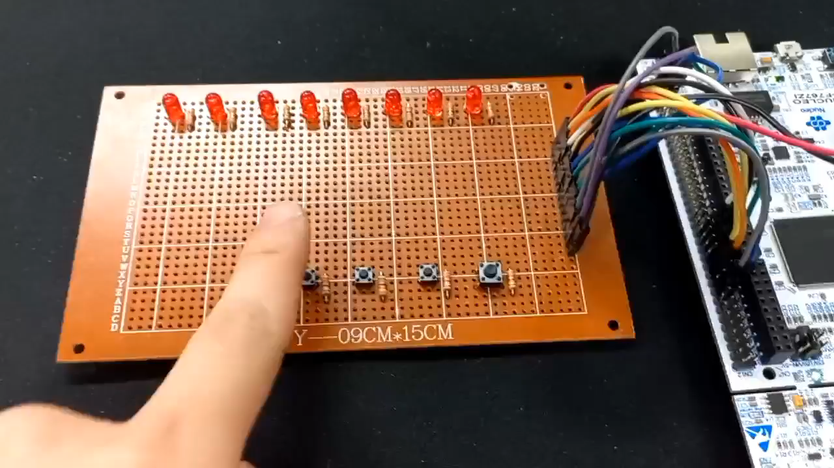
06.
문제 및 구동영상
구동영상

Slide 30
참고자료
stm32 레지스터 직접 접근 (4. GPIO [Output Part 01]) (tistory.com)
STM32 레지스터에 접근해 GPIO 제어하기 (tistory.com)
(STM32 무작정 LED켜기 2) GPIO 포트를 이용하여 DATA 출력하기 :: SIGI 의 Programming Note (tistory.com)
서강대학교-WebSTYLIST (sogang.ac.kr)
STM32 GPIO Register Function - :: Odenwar Workspace ::
[05] STM32 GPIO(General P.. : 네이버블로그 (naver.com)
STM32F76xxx and STM32F77xxx advanced Arm®-based 32-bit MCUs

Slide 31
참고자료
Reference manual
STM32F76xxx and STM32F77xxx advanced Arm®-based 32-bit MCUs
Stm32f76xxx보드의 주변기기(ADC,CAN,UART,TIMER)와
메모리, 레지스터를 어떻게 사용하는지에 대한 정보가 담겨있음

Slide 32
경청해주셔서
감사합니다.

